Slide 1

BIENVENUE À TOUS à la réunion Bilan annuel du Conseil de métiers Transporteurs Animaux Vivants
SAINT MARTIN DE CRAU – 17 Mai 2025

Slide 2
Planning
9h30 – 10h Café d’accueil
10h00 - 12h Début de la réunion
12h30 – 14h00 Déjeuner

Slide 3
Bienvenue à l’assemblée générale OTRE CM TAV 2025
Ordre du jour
  10h00 -Introduction réunion – Stéphane Cauchy
  10h10 - Nombre d’adhérents CM TAV + Carte répartition géographique
  10h15 Travaux en cours
    Révision règlement 2005
      10h15 – INTERBEV - Note synthétique étude d'impact économique réalisée le cabinet CERESCO
      10h30 – Historique des actions OTRE CM TAV
      10h45 – Point de situation et actions à venir
    11h00 DGAL – Plan de prévention des épizooties
    11h10 Assises du Sanitaire
  11h15 - Point financier & partenaires
  11h30 Retour sur la participation Salons OTRE CM TAV
    Organisation SOMMET DE L’ELEVAGE 2022 ET 2023
  11h45 Point sur législation Transhumance
  12h00 – Intervention Damien DARZACQ - WTW
  12h15 Questions Diverses
Stéphane CAUCHY
Secrétaire général OTRE Bretagne

Slide 4
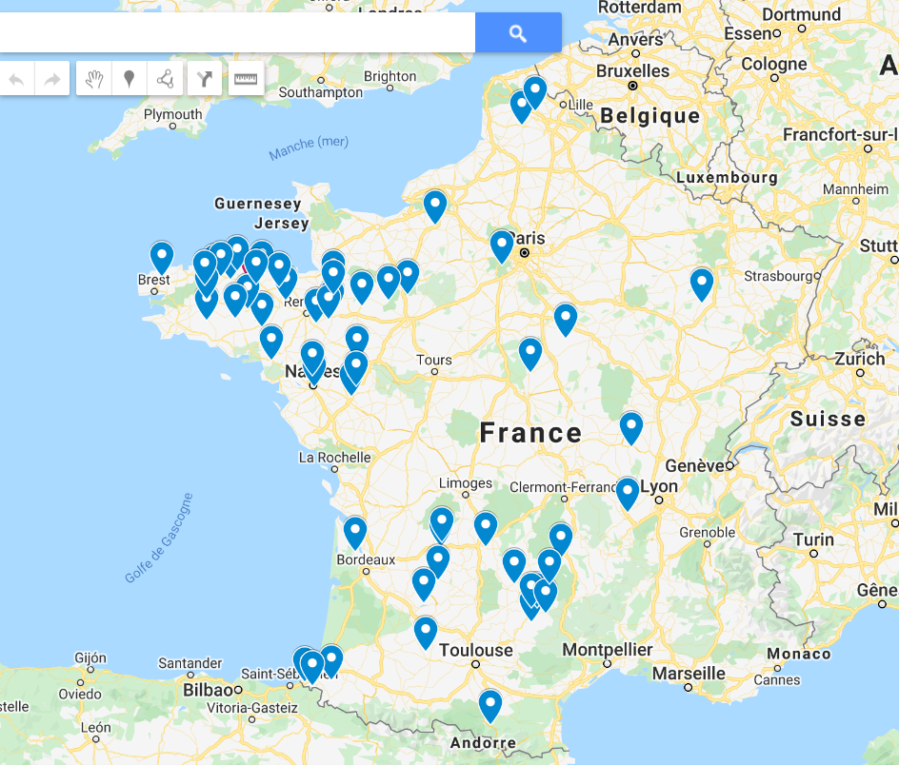
Nombre d’adhérents CM Transports d’Animaux Vivants et
Carte répartition géographique
55 Adhérents
au conseil de métier transport d’animaux vivants
Liste des adhérents

Slide 5

Révision règlement 2005
INTERBEV :
Note synthétique étude d'impact économique réalisée le cabinet CERESCO.
https://youtube.com/watch?v=GWOmUfJxFhA&feature=share9

Slide 6
Révision règlement 2005
Etat des lieux :
  Les commissions Agriculture et Transport du parlement européen ont été saisies pour examiner le texte. Les rapporteurs sont Tilly Metz (Verts - Luxembourg) pour la commission Transport et Daniel Buda (PPE – Roumanie) pour la commission Agriculture.
  Les parlementaires membres de ces commissions ont déposé plus de 3000 amendements, témoignant des fortes divergences sur le texte.
  Une première réunion conjointe entre les deux commissions s’est tenue le 15 mai. Aucun amendement n’a pu être examiné. Les groupes politiques se sont toutefois exprimés sur le texte :
    Les députés issus des groupes de droite (PPE, Patriotes, CRE) ont appelé au rejet du texte, estimant que le nombre élevé d'amendements reflète une impossibilité de parvenir à un compromis.
    À l'inverse, les députés de gauche (S&D, Verts, The Left) ont plaidé pour la poursuite des discussions afin de trouver un terrain d’entente.
    À noter que le rapporteur fictif de la commission Agriculture pour le groupe Renew (centre-droit) a souligné la nécessité d’une clarification des responsabilités entre les différentes parties prenantes impliquées dans le transport des animaux. Il a également mis en avant l’importance de réduire les charges administratives pesant sur les transporteurs et les éleveurs.
  Les présidents des commissions devraient proposer sous peu de nouvelles réunions pour débuter l’examen des amendements.
  À ce jour, l’examen du texte en séance plénière est prévu pour le mois d’octobre. Toutefois, compte tenu du nombre important d’amendements déposés en commission et des profondes divergences entre les groupes politiques, un report de cet examen à une date ultérieure est probable.

Slide 7
Révision règlement 2005
Action OTRE
  En mars 2024 :
    L’OTRE a répondu à la consultation publique de DGAL sur la proposition de règlement (cf. OTRE_Consultation publique EU_BEA).
    L’OTRE a rencontré le conseiller santé animale du ministre de l’Agriculture (cf. mail de remerciements)
  En avril 2024, l’OTRE a répondu à la consultation publique de la commission européenne sur la proposition de règlement (cf. OTRE_Consultation publique EU_BEA).
  En avril 2025, l’OTRE a soumis deux propositions d’amendements aux parlementaires français membres des commissions Agriculture et Transport (cf. Cartographie, amendements OTRE & mail de sollicitation)
    Amendement n°1 visant à confier à l’organisateur du transport la responsabilité de veiller à ce que le chargement, le calage et l’arrimage des animaux soient réalisés dans des conditions assurant leur sécurité et leur bien-être.
    Amendement n°2 visant à clarifier la répartition de la responsabilité en cas de dommage entre le transporteur et l’organisateur, afin d'éviter une imputation excessive et injustifiée de la responsabilité sur le transporteur lorsque le dommage résulte d'une affection non apparente lors des opérations de chargement, de calage ou d’arrimage.

Slide 8
Révision règlement 2005
Plan d’action :
  Il est proposé d’étendre les prises de contact avec des eurodéputés français issus des groupes Renew, PPE et S&D en vue de la séance plénière du parlement européen.
  En parallèle, il est proposé de sensibiliser les conseillers parlementaires des cabinets Transports et Agriculture ainsi que le SGAE (secrétariat général des affaires européennes), en vue de préparer la position que défendra la France au sein du conseil de l’UE.
https://youtube.com/watch?v=GWOmUfJxFhA&feature=share9

Slide 9
DGAL
Plan de prévention des épizooties
Plan de prévention de la peste porcine africaine
Assises du Sanitaire
https://youtube.com/watch?v=GWOmUfJxFhA&feature=share9

Slide 10
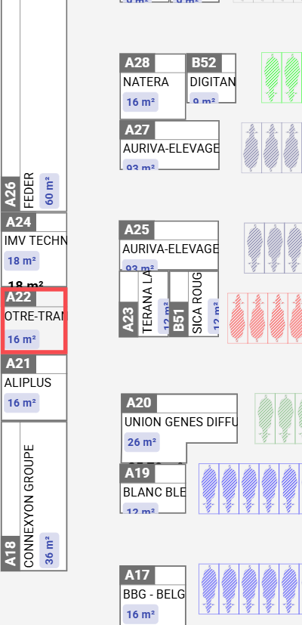

  Le conseil de métier Transport d’animaux vivants présent au SOMMET de l’ELEVAGE
SOMMET de l’ELEVAGE 2025
Rendez-vous au Sommet de l’élevage 2025

Slide 11
Point sur législation Transhumance
Patrick Fabre et Emilie Imbert
Retour sur Rdv Virginie Barbier - DGAL

Slide 12


Partenaires CM TAV 2023
WTW – GRAS SAVOYES
Damien DARZACQ

Slide 13
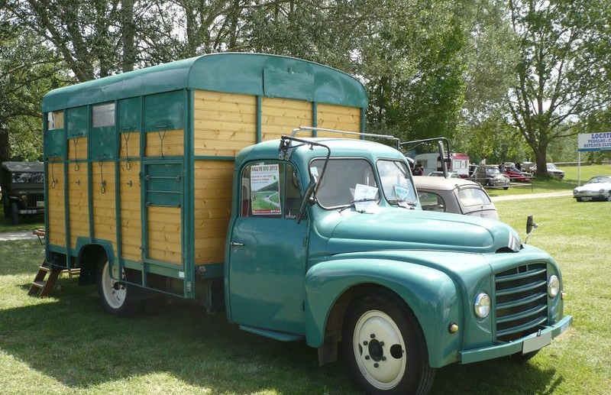
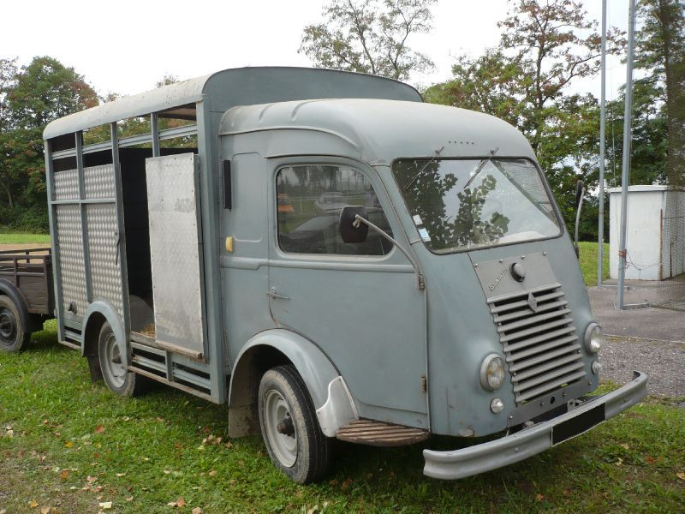
Questions Diverses
…

Slide 14
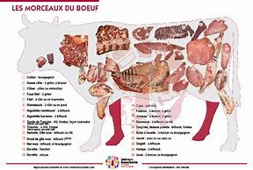
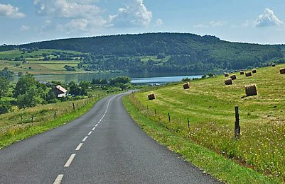
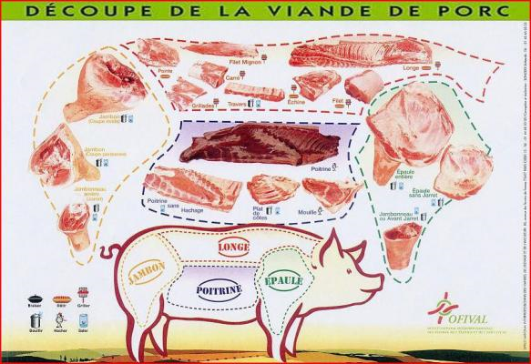
Merci pour votre participation
A table !!!
Bonne Route
A table !!!

